Slide 1

Notes:
各位老师好，本项目是 ExamOnline 在线考试系统，技术栈采用 Spring Boot 和 Vue 3。它不是单一的答题页面，而是围绕考试全流程做了一个完整闭环：从题库维护、组卷发布，到学生在线考试、阅卷统计，再到错题复习。
这里我想先强调项目定位：它覆盖管理员、教师、学生三类角色，适合课程设计和学校日常测验场景。后面我会按背景、架构、数据模型、核心流程、亮点和部署情况展开。
---
注意点：
- 重点：先讲“完整闭环”，不要只说功能列表。
- 画面引导：先看中心流程，再看三类角色和技术栈。
- 节奏：开场控制在 40 秒左右。

Slide 2
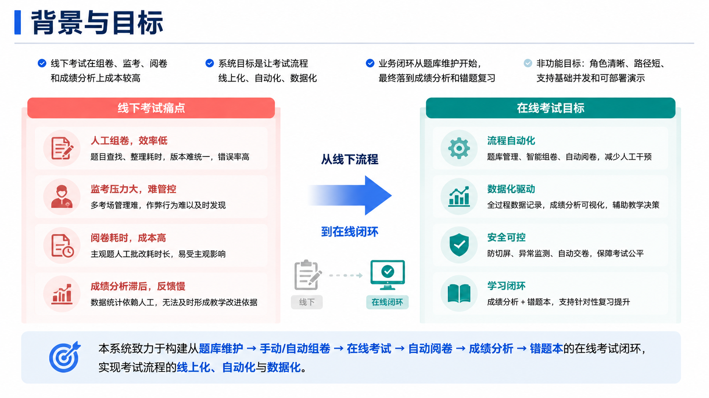
Notes:
传统线下考试的主要问题在于流程成本高。教师需要维护试卷、安排考试、人工阅卷，考试结束后成绩统计和错题分析也比较滞后。对于阶段测验和课程练习来说，这些重复工作很适合线上化。
所以本系统的目标是把考试流程线上化、自动化、数据化。线上化解决组织和参与问题，自动化降低组卷、保存、阅卷成本，数据化则让教师和学生都能基于结果进行反馈和复习。
---
注意点：
- 重点：痛点和目标一一对应。
- 画面引导：从左侧痛点看向右侧目标能力。
- 补充：非功能目标包括角色清晰、路径短、可部署演示。

Slide 3
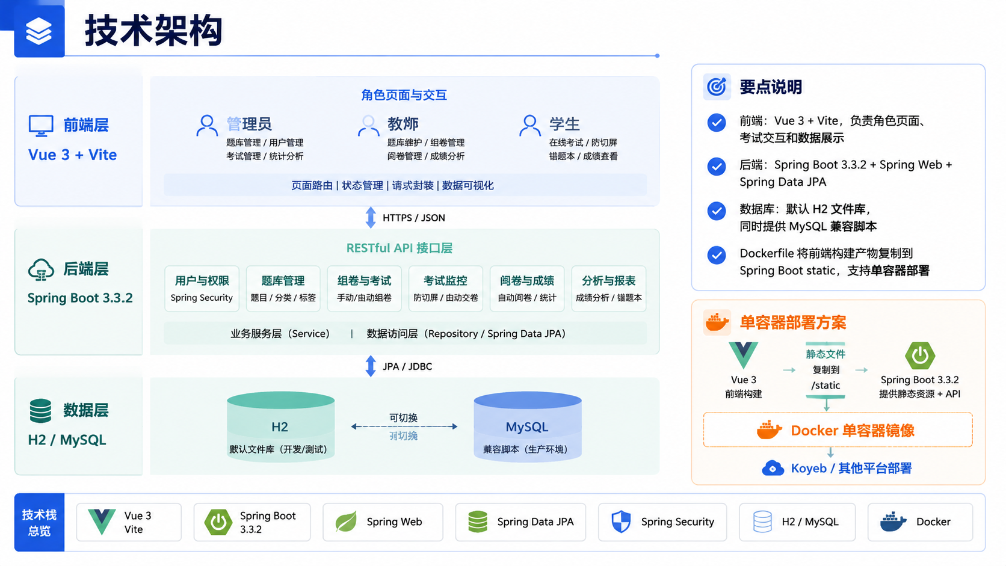
Notes:
系统采用前后端分离开发。前端是 Vue 3 加 Vite，负责角色化页面、考试交互、倒计时、自动保存触发和数据展示。后端是 Spring Boot 3.3.2，使用 Spring Web 提供接口，Spring Data JPA 负责数据访问。
数据层默认使用 H2 文件数据库，便于课程演示和快速部署，同时项目也提供 MySQL 兼容脚本，后续可以切换到正式数据库。生产部署上，Dockerfile 会先构建前端，再把静态资源复制到 Spring Boot 的 static 目录，最终用一个容器对外服务。
---
注意点：
- 重点：前后端分离开发，生产单容器交付。
- 画面引导：按前端、后端、数据库、部署四块说明。
- 补充：H2 适合演示，生产建议换外部数据库。

Slide 4
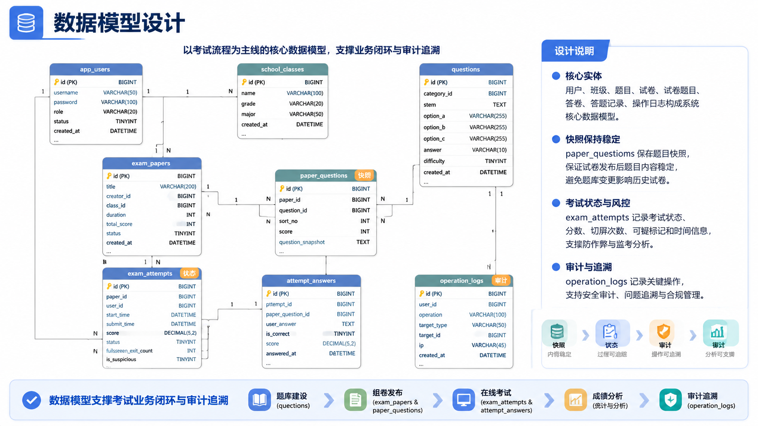
Notes:
数据模型围绕考试闭环设计。用户和班级支撑角色与考试范围，题目和试卷支撑组卷发布，答卷和答题记录支撑考试过程，操作日志支撑审计。
这里有两个设计点比较关键。第一，paper_questions 保存题目快照，这样试卷发布后，即使原题库内容后续被修改，也不会影响已发布试卷。第二，exam_attempts 记录状态、分数、切屏次数、可疑标记和时间信息，后续监考、阅卷、统计都依赖这些数据。
---
注意点：
- 重点：题目快照和答卷状态是核心设计点。
- 画面引导：从中心的试卷和答卷表向外看关联表。
- 节奏：表名不用逐个展开字段，讲业务含义即可。

Slide 5
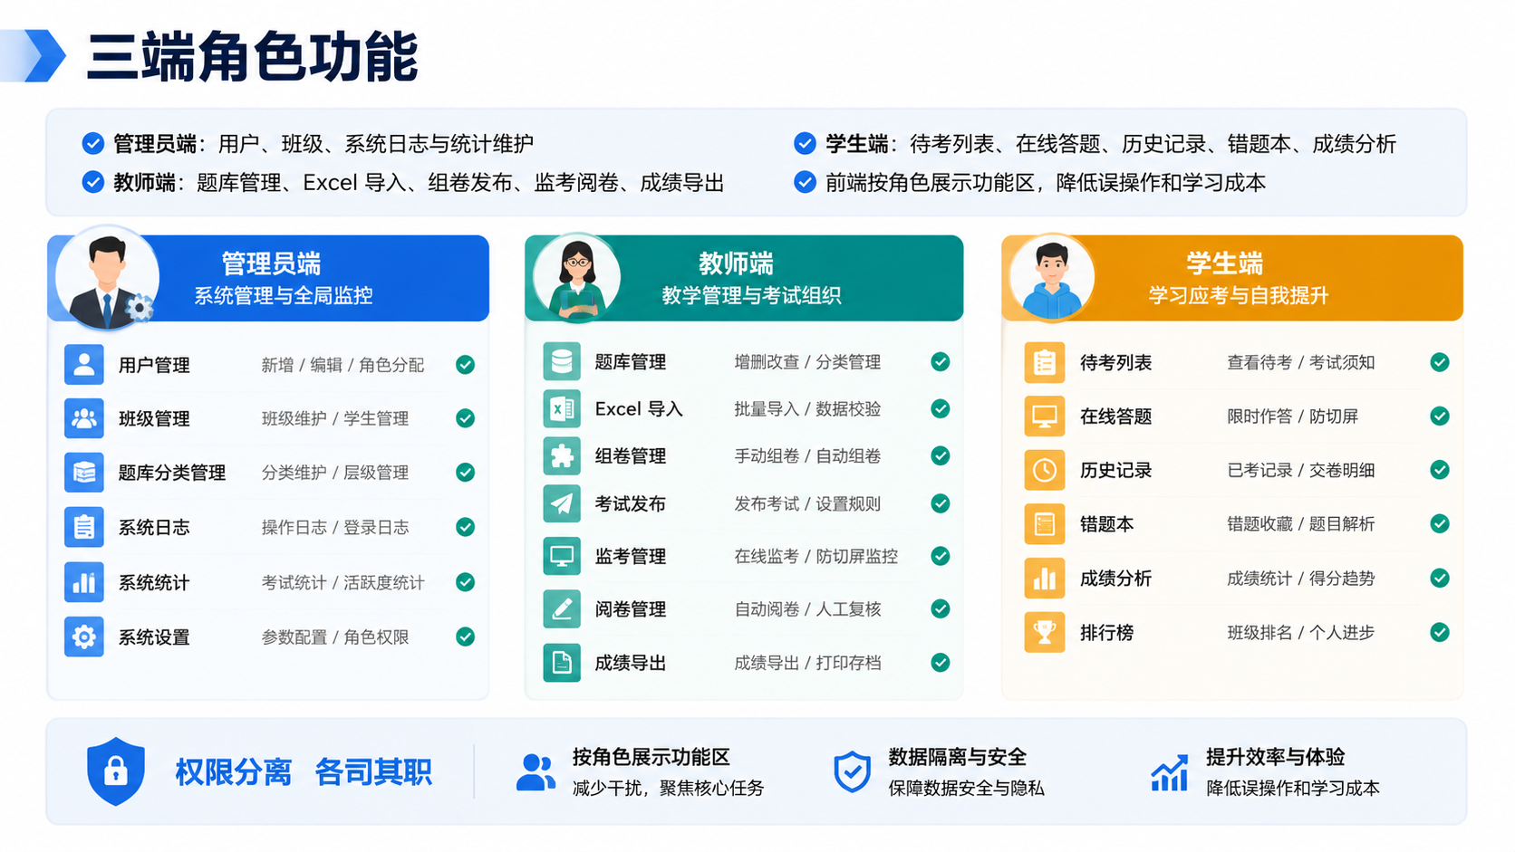
Notes:
系统按管理员、教师、学生三类角色组织功能。管理员主要维护基础数据，包括用户、班级、日志和统计。教师负责考试生产和评价，包括题库管理、Excel 导入、手动或自动组卷、发布考试、监考、阅卷和导出成绩。
学生端则聚焦考试参与和学习反馈，包括待考列表、在线答题、历史记录、错题本和成绩分析。前端根据角色展示对应工作区，可以降低误操作，也让不同用户进入系统后能直接看到自己的任务。
---
注意点：
- 重点：三类角色不是孤立页面，而是同一考试流程中的分工。
- 画面引导：按管理员、教师、学生三列依次讲。
- 补充：角色化展示是易用性设计的一部分。

Slide 6

Notes:
这一页展示系统最核心的业务链路。教师先进行题库维护，然后可以手动选择题目组卷，也可以按科目、章节、知识点、难度、题型等条件自动组卷。试卷发布后，系统会根据目标班级和考试时间窗口控制学生能否进入。
学生进入考试后，前端负责倒计时和作答交互，答题内容会自动保存。提交后，客观题由系统按标准答案自动判分，简答题和编程题这类主观题进入人工复核。最后，结果会进入成绩分析和错题复习环节。
---
注意点：
- 重点：从教师准备到学生答题，再回到教师分析，形成闭环。
- 画面引导：沿着中间 7 个步骤从左到右讲。
- 补充：班级范围、时间窗口、阅卷机制是后端校验重点。

Slide 7

Notes:
项目的亮点主要体现在考试可靠性和效率提升上。防切屏机制由前端监听窗口失焦，后端累计切屏次数，超过限制后自动交卷并标记为可疑，方便教师在监考和阅卷时识别异常。
自动保存用于减少考试中刷新、误操作或网络波动造成的答案丢失。自动阅卷则让客观题在交卷后直接得分，主观题再交给教师复核。Excel 导入、模板下载和成绩导出则让题库建设和结果流转更贴近实际教学场景。
---
注意点：
- 重点：防切屏、自动保存、自动阅卷、Excel 能力四个亮点。
- 画面引导：先讲防切屏，再讲效率类能力。
- 补充：这些能力对应的实现都能在前端交互和后端服务中找到。

Slide 8
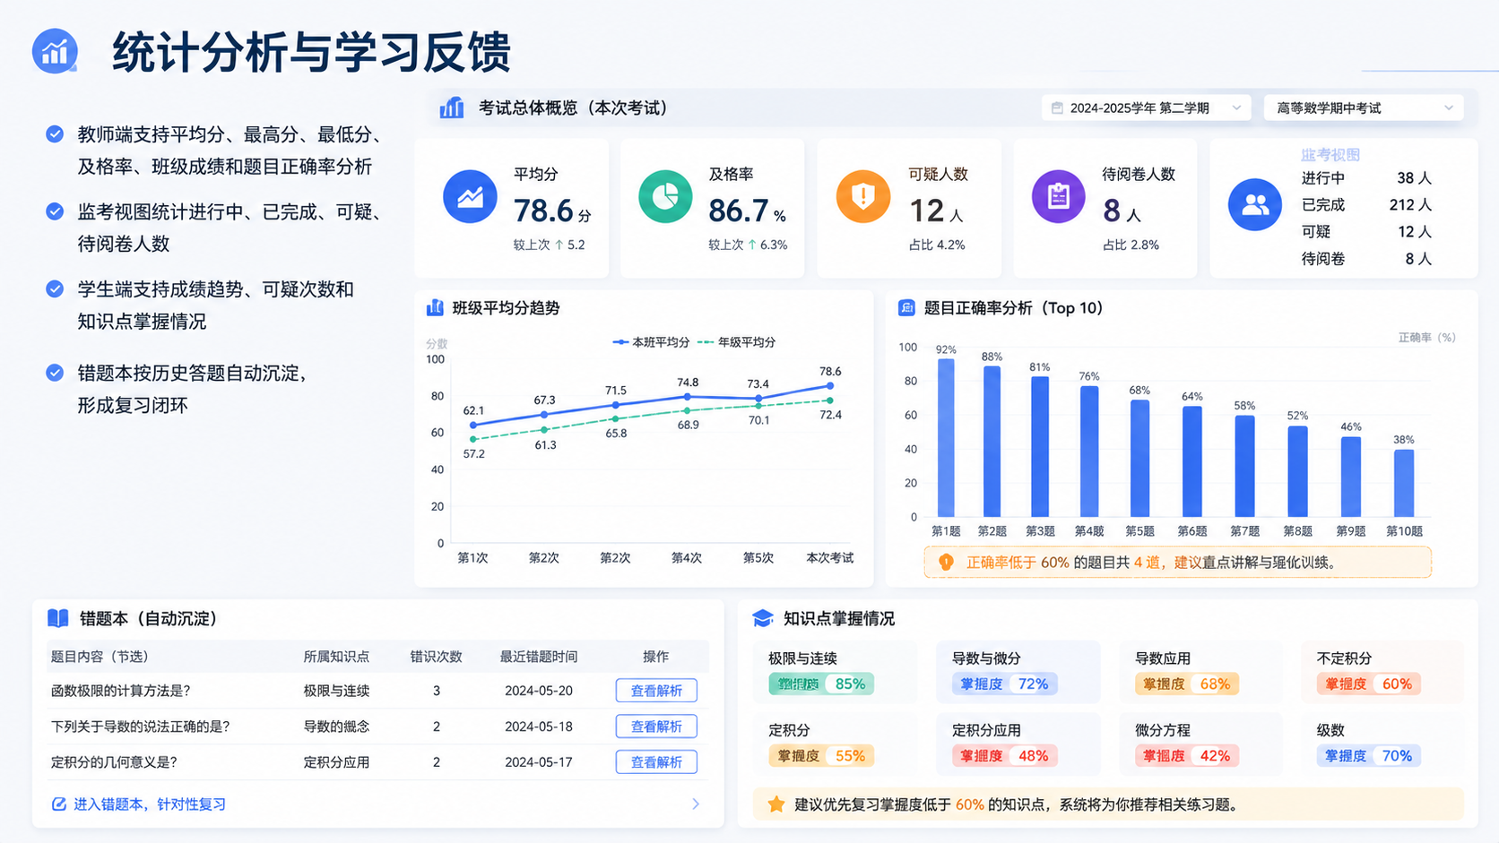
Notes:
考试结束后，系统不是只给一个总分，而是继续做统计分析。教师端可以查看平均分、最高分、最低分、及格率、班级成绩和题目正确率，也可以在监考视图中看到进行中、已完成、可疑和待阅卷人数。
学生端则更关注个人反馈，包括成绩趋势、知识点掌握情况和错题本。错题本由历史答题自动沉淀，学生可以基于错题继续练习，这样考试结果就能反向服务学习。
---
注意点：
- 重点：数据分析连接教师教学调整和学生复习。
- 画面引导：先看 KPI，再看图表，最后看错题反馈。
- 补充：图表是功能表达，不需要逐个数字解释。

Slide 9
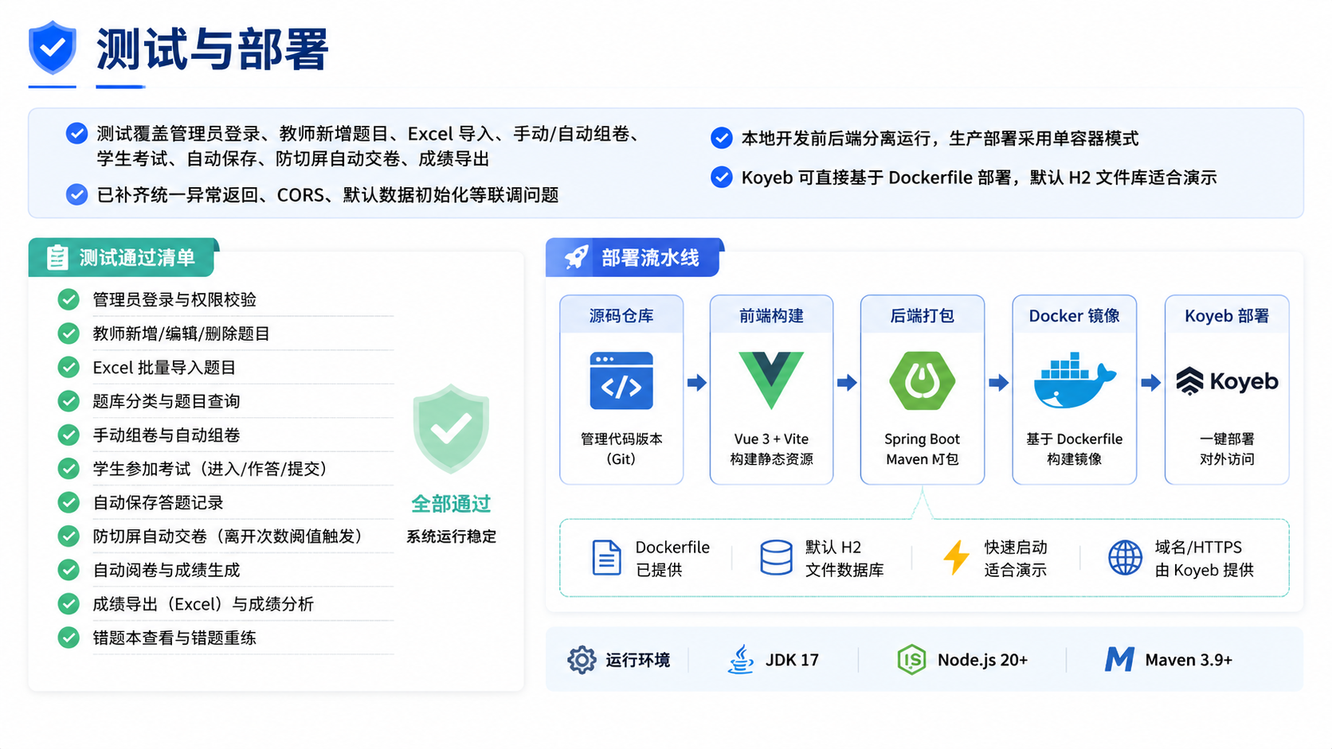
Notes:
项目测试覆盖了主要业务路径，包括管理员登录、教师新增题目、Excel 导入、手动组卷、自动组卷、学生开始考试、自动保存、防切屏自动交卷和成绩导出。在联调过程中，也补齐了统一异常返回、CORS 和默认数据初始化。
部署方面，本地开发可以前后端分开启动。生产演示时，通过 Dockerfile 构建前端并打包后端，最终使用单容器部署。Koyeb 可以直接连接 GitHub 仓库并使用 Dockerfile 构建，默认 H2 文件库适合课程演示。
---
注意点：
- 重点：测试证明核心闭环可运行，部署证明项目可交付。
- 画面引导：左侧讲测试清单，右侧讲部署流水线。
- 补充：正式生产不建议依赖免费实例文件系统保存长期数据。

Slide 10
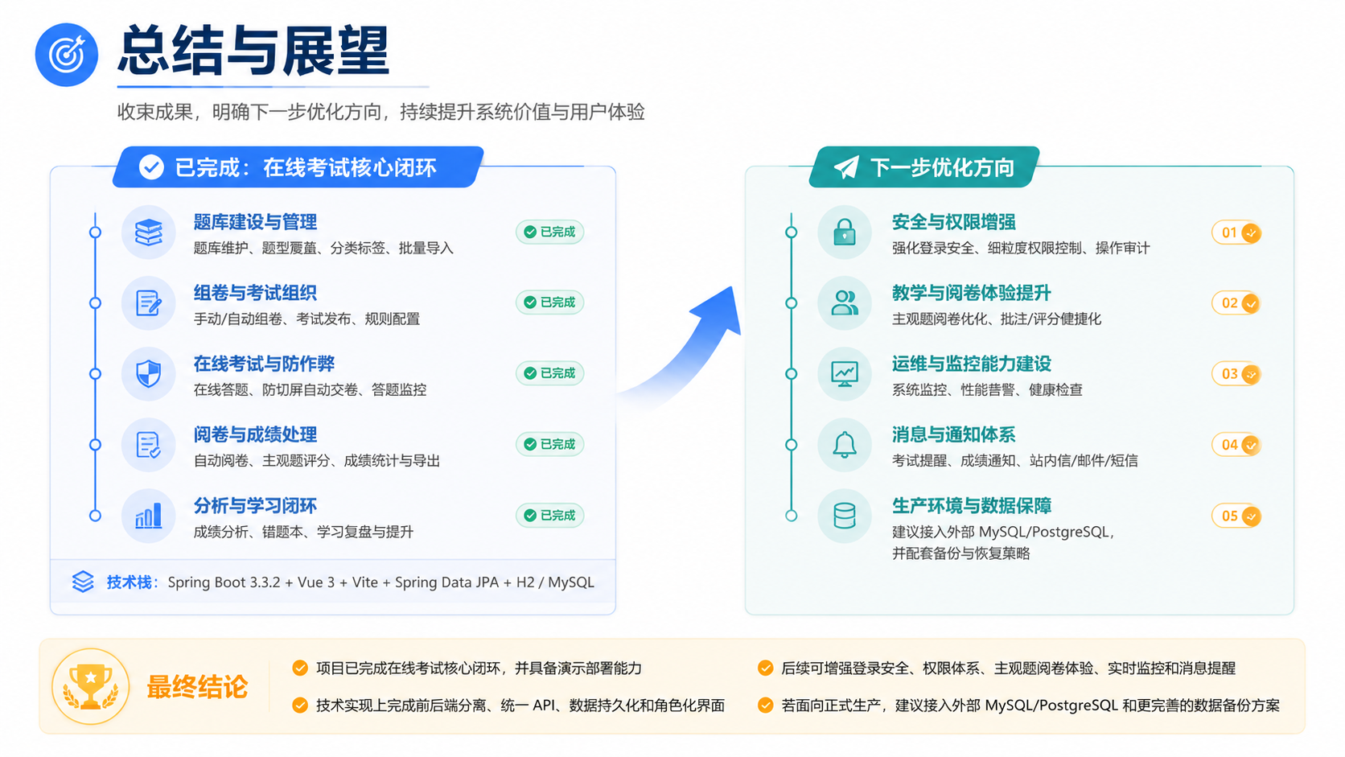
Notes:
总结来看，ExamOnline 已经完成在线考试系统的核心闭环，实现了角色化界面、题库与组卷、考试答题、防切屏、自动阅卷、成绩分析和错题反馈，并具备 Docker 单容器演示部署能力。
后续如果继续完善，可以从几个方向推进：一是增强登录安全和权限体系，二是优化主观题人工阅卷体验，三是加入实时监控和消息提醒，四是面向正式生产接入外部 MySQL 或 PostgreSQL，并完善数据备份策略。
---
注意点：
- 重点：先收束已完成成果，再讲后续优化。
- 画面引导：左侧“已完成”，右侧“下一步”。
- 节奏：最后一句落到“可演示、可扩展、可继续生产化”。

